Slide 1

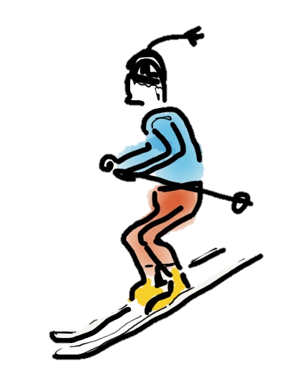
Zeitung der Skifahrt Datum
Überschrift!
****** Kurznachrichten *******
TEXT 1
Foto
Wettervorhersage:
Eure Weckmusik:
Grüße:
Gerüchte-Küche:
Bombenwitz:
Überschrift 2
Foto
Foto
Text 2
Zitat des Tages:
Rätsel des Tages
Gewinner von gestern:
Des letzten Rätsels Lösung:
Küchengerüchte
Was essen wir heute?
Ausgabe X– Seite X

Slide 2

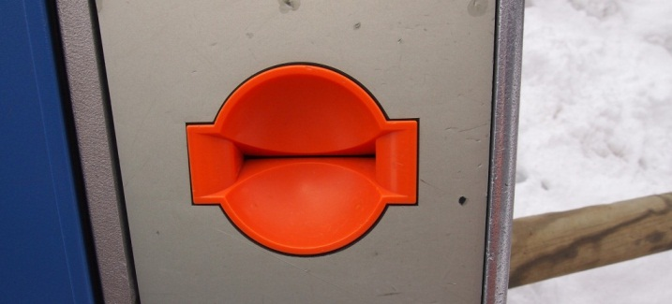
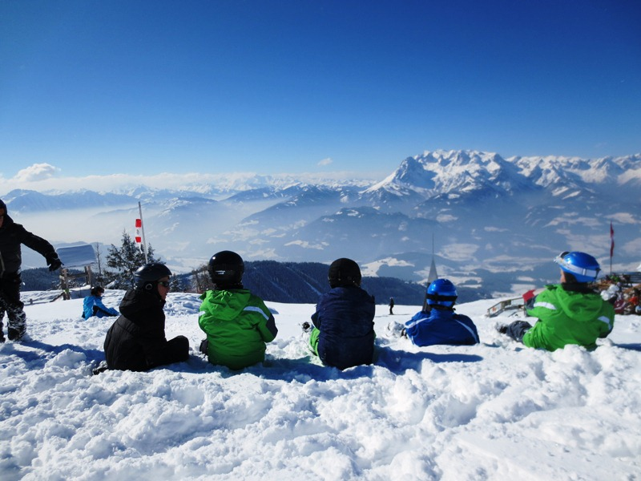
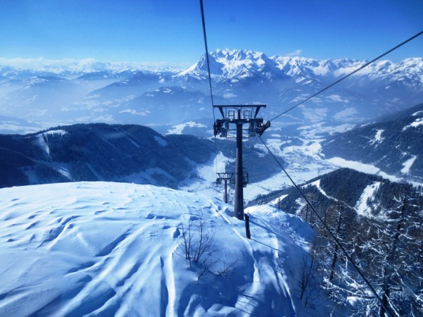
Skifahrt DATUM
Seite 2
Die Antwort ist: „Nein!“
Foto 1
Foto 2
Boa ist des hell hier !
Muahahaha!
Foto 3
!!
Was ein Ausblick!!
*-*
Lass ma runterrollen..
Ausgabe X– Seite X

Slide 3
Skifahrt Datum
Tagesplan – Datum
7:15 Frühstück im Burgblick
7:45 Treffen im Skikeller (Handschuhe, Helm, Blades, Schuhe, Sonnencreme, Brille, Liftkarte!)
8:10 Treffpunkt auf dem Hof in Skigruppen
8:25 Bus - ABFAHRT zum Skigebiet
9:00 – 10:45 Skigruppen
11:00 – 11:45 Mittagessen im Barbarenhof – Pause
12:30 Skibus zum Burgblick (nur umziehen, keine Dusche !!!)
13:00 Busabfahrt nach Salzburg! Sightseeeeeeing !
18:30 Abendessen (Essenstipp S.1 FES Tagesblatt)
19:45 WPU Spiele (Jeder muss !)
21:30 Bettruhe
Ausgabe X– Seite X

Slide 4
Skifahrt DATUM
Skigruppen aktuell
Skilehrer 7
Schüler A
Schüler B
Schüler C
Skilehrer 8
Schüler A
Schüler B
Schüler D
Skilehrer 6
Schüler A
Schüler B
Schüler C
Schüler D
Schüler F
Schüler D
Skilehrer 5
Schüler A
Schüler B
Schüler C
Schüler D
Schüler F
Schüler D
Skilehrer 1
Schüler A
Schüler B
Schüler C
Schüler D
Schüler F
Schüler D
Skilehrer 4
Schüler A
Schüler B
Schüler C
Schüler D
Schüler F
Schüler D
Skilehrer 2
Schüler A
Schüler B
Schüler C
Schüler D
Schüler F
Schüler D
Skilehrer 3
Schüler A
Schüler B
Schüler C
Schüler D
Schüler F
Schüler D
Skilehrer 9
Schüler A
Schüler B
Schüler C
Schüler D
Schüler F
Schüler D
Ausgabe X– Seite X

